Slide 1

대학원생을 위한 유학 컨설팅
사림아너스 학부 이용직
오늘은 여러분의 해외 유학 준비와 경험에 대한 실질적인 정보를 공유하려 합니다.
이메일: yongjiklee@changwon.ac.kr

Slide 2






들어가며: 유학을 왜 가야 할까요?
개인적 동기
나만의 이유는 무엇인가?
학습 목표
무엇을 정확히 배우고 싶은가?
경험 욕구
어떤 경험을 하고 싶은가?
투자 대비 결과물이 맞는지 냉철하게 판단해 보세요.
시간과 돈을 들여 가는 것이 의미 있는지 스스로에게 질문하세요.

Slide 3




유학을 결심하게 된 동기
외국어 고등학교 영어과
전세계 사람들과 영어로 의사소통하는 게 멋져 보였습니다.
대학 진학
실용영어에 관심이 있어 영어학과로 진학했습니다.
진로 모색
영어 전문가로서의 미래를 그리기 시작했습니다.
스토리텔링의 시작은 바로 여러분 자신의 이야기입니다.

Slide 4




학부생활 중 경험
영어 실력 향상 욕구
호주 단기 연수
깨달음
영어를 더 잘하고 싶다는 열망이 생겼습니다.
모나쉬 대학에서 1달간 언어 연수 프로그램에 참여했습니다.
영어 전공자로서 더 높은 수준의 실력이 필요함을 깨달았습니다.
단기 연수는 더 깊은 학습에 대한 열망을 불러일으켰습니다.

Slide 5

학원에서의 강사 경험
대학 졸업 후 진로
학원에서 중고등학생 대상으로 내신, 수능 강의를 진행했습니다.
한계 인식
시험만 가르치는 영어교육에 한계를 느꼈습니다.
새로운 목표
영어로 진행하는 원어수업 능력을 향상시키고 싶었습니다.
유학 결심
제대로 배우기 위해 유학을 결심했고 부모님 설득이 필요했습니다.
교육 현장의 경험이 유학의 구체적인 필요성을 일깨웠습니다.

Slide 6

석사 유학 준비
학교 선택 기준
어학 준비
학비가 저렴한 주립대학
유학원 방문
어학원 토플강좌에 등록하고 3개월간 고시원에 머물며 공부했습니다.
결과를 빠르게 알려주는 대학
서울 소재 유학원을 방문하여 테솔학과 정보를 수집했습니다.
지원 자격 확인(교육 경험 요구사항)
조용한 도시 선호
필요한 최소 토플 점수(100점/120점)를 확인했습니다.

Slide 7

유학준비 = 토플공부 시작
3
6-12
집중 공부 기간(월)
개인차 기간(월)
서울 유학원에서 3개월간 집중적으로 토플 공부를 했습니다.
영어 능력에 따라 6개월에서 1년까지 소요될 수 있습니다.
100
목표 토플 점수
석사 과정 지원을 위한 최소 토플 점수(120점 만점)
어학원 풀패키지를 통해 공부에만 집중했습니다.
선택과 집중의 원칙이 중요합니다.

Slide 8





혼자 준비하는 방법
학업계획서(SOP) 작성
스토리텔링이 필요하며 AI 도구(그래머리, ChatGPT)의 도움을 받을 수 있습니다.
학교 및 전공 조사
각 대학 홈페이지에서 전공 및 학과 정보를 검색하세요.
교수 연락
담당/지도교수에게 연락하여 신입생 모집 여부와 장학금 기회를 확인하세요.
장학금 확인
박사과정의 경우 TA/RA 기회가 있는지 직접 이메일로 문의하세요.

Slide 9




석사 프로그램 중 경험
전공: Teaching English as a Second Language (티솔_TESL)
책에서만 보던 유명 학자들을 직접 만날 수 있었습니다.
처음으로 영어 논문을 작성해보는 값진 경험을 했습니다.
시카고, 세인트루이스, 신시내티 등 주변 도시를 여행하며 MLB 경기도 관람했습니다.

Slide 10








석사 프로그램 중 고민 및 경험
균형 찾기
한국 커뮤니티 활동
한국인과 너무 가깝게 지내면 영어 향상이 어렵습니다.
유학 초기 정착을 위한 도움이 필요합니다.
소속감
국제 교류
한국인과 너무 멀어지면 외로움을 느낄 수 있습니다.
비한국인 친구들과의 교류가 필요합니다.
주중에는 학교의 비한국인 전공 친구들과, 주말에는 한국 커뮤니티와 함께 시간을 보냈습니다.

Slide 11



석사 졸업 후 한국으로 복귀
진로 고민
박사 진학에 대한 결정이 불확실했습니다.
대학 강의 시작
강사로 대학에서 교양영어 수업을 진행했습니다.
연구 관심사 변화
영어교육에서 이중언어/다언어교육으로 관심이 옮겨갔습니다.
당시 이중언어 교육 분야는 한국에서 초기 단계였습니다(10년 전).
이 경험이 박사 진학에 대한 진지한 고민으로 이어졌습니다.

Slide 12
박사 준비 과정
준비 방법
GRE 준비
석사 경험으로 유학원 방문 불필요
박사 진학을 위해 GRE 성적이 필요했습니다.
토플 성적은 석사 유학으로 면제
1달간 GRE 학원을 다니며 성적을 획득했습니다.
스스로 대학과 전공 검색
당시 GRE가 현재보다 쉬웠다고 합니다.
석사 친구들에게 대학 추천받음
석사 경험으로 박사 지원 과정은 더 수월했습니다.

Slide 13





박사 학교 선택 기준사항
대학 랭킹
지도교수 역량
학생 지도 경험
R1 연구중심 대학인지 확인하세요.
해당 분야의 대가이며 저명한 학자인지 살펴보세요.
많은 학생을 지도한 교수인지, 선배 배출 현황을 확인하세요.
생활 환경
장학금 기회
한국 커뮤니티와 식료품점 유무를 확인하세요.
다양한 장학금 기회가 있는지 살펴봐야 합니다.

Slide 14
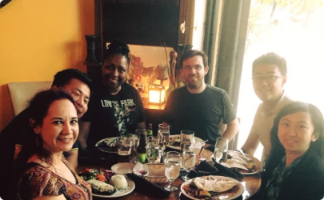


박사과정: 플로리다 대학교
ESOL/Bilingual Education
전공 특성상 거의 모든 학생이 유학생이었습니다.
다양한 국제학생
다양한 국적의 학생들과 교류하는 기회가 있었습니다.
입학 조건
두 가지 언어를 유창하게 구사해야 하는 특별한 조건이 있었습니다.
영어만 구사하는 미국 학생들은 지원이 불가능했습니다.

Slide 15








지도교수가 유명하다고 무조건 좋을까?
교수의 명성
시간 제약
전 TESOL International 회장
담당 비서와 연락해 최소 2주 전에 미팅을 잡아야 했습니다.
당시 College of Education 학장
영향력
진로 기대
플로리다주 내에서 교수의 영향력이 큰 상황이었습니다.
지도교수는 학생들이 미국에 남기를 원했습니다.
대부분의 학생들이 미국에서 구직 활동을 했습니다.

Slide 16


박사 과정 중 경험들
수업조교(TA)
연구조교(RA)
미국 초등 예비교사 대상 ESOL 교사교육 수업 진행
미국 현직교사 대상 교사연수 프로그램
첫 학기 강의평가: "Mr. Lee의 발음이 별로에요"
다언어 학생(영어학습자) 대상 교사연수 프로그램 콘텐츠 개발
미국 초등 mainstream 교사에게 ESOL 전문성 개발 제공
TA와 RA 경험은 학문적 성장과 교육 실무 경험을 동시에 제공했습니다.

Slide 17
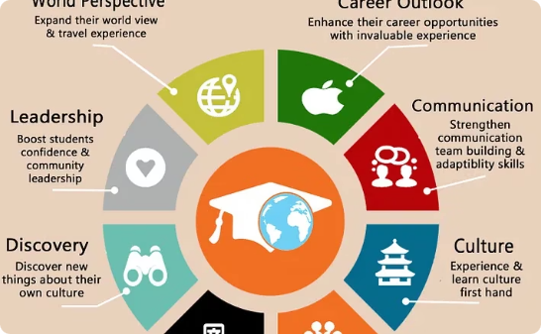


유학 중 할 수 있는 다양한 경험들
학업 외 활동
여가 활동
학술 교류
유학 생활은 학업만이 전부가 아닙니다.
다양한 문화 체험과 여행을 통해 견문을 넓힐 수 있습니다.
학회 참가를 통해 전 세계 학자들과 교류할 수 있습니다.
유학 생활의 균형을 유지하며 다양한 경험을 쌓는 것이 중요합니다.

Slide 18
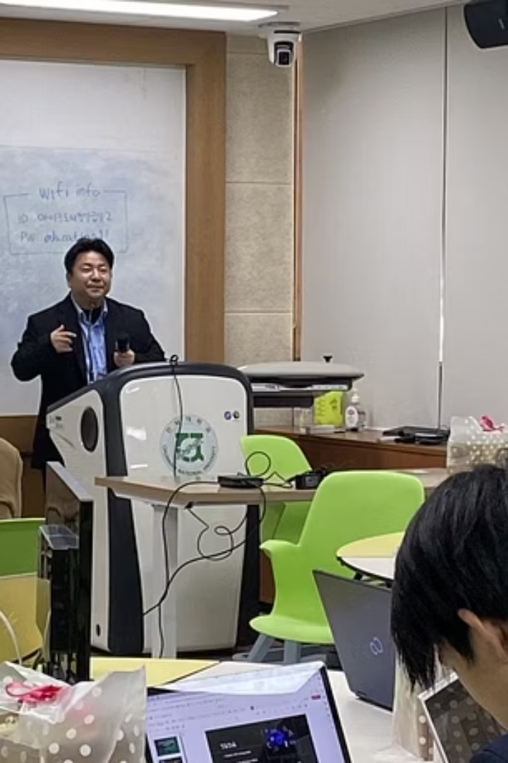




박사 졸업 후 첫 직장 구하기
귀국
2018년 8월에 귀국하여 한 학기 동안 취업 준비를 했습니다.
논문 작성
KCI 등재 논문을 작성했습니다.
첫 직장
2019년 3월, A 사립대학에서 교양영어 수업을 진행했습니다.
교육 방법
CLIL과 EMI 방식으로 대학생들에게 영어 4기능을 가르쳤습니다.
하이브레인넷으로 매일 아침을 시작하며 취업 정보를 탐색했습니다.

Slide 19

이직 - 두 번째 직장
대학명
B 사립대학
소속
대학원 교육학과
학생 구성
중국 유학생 위주
주요 업무
유학생 영어논문 작성 지도
특이사항
한국어가 불가능한 유학생 다수
"나는 유학생활을 엄청 열심히 했는데, 이분들은...?"
한국어 능력이 부족한 유학생들을 위한 영어 논문 작성 교재를 개발했습니다.

Slide 20
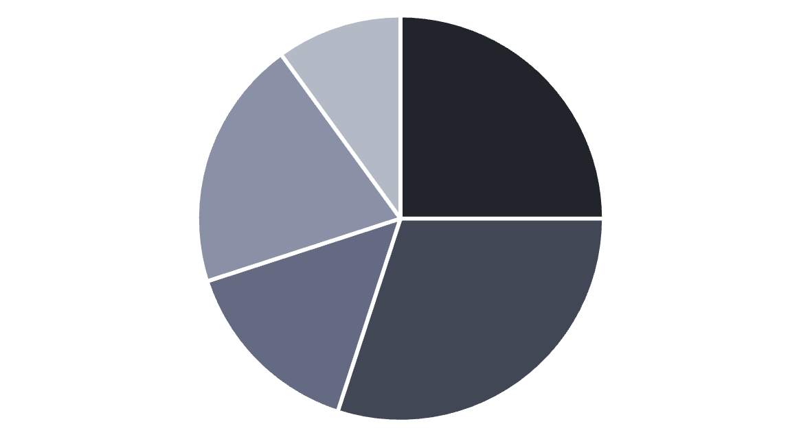
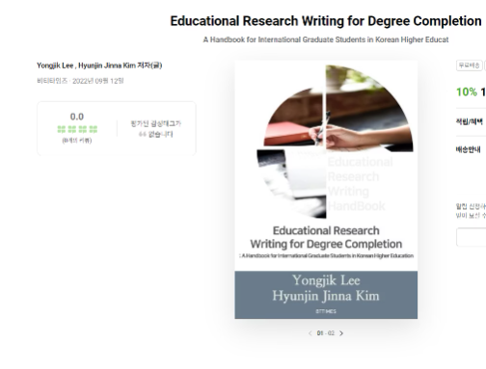
유학생을 위한 영어논문쓰기 교재 작성
논문 구조
학술 영어 표현
인용 및 참고문헌
연구 방법론
논문 작성 실습
학술 영어 표현과 논문 구조 학습에 중점을 둔 교재를 개발했습니다.

Slide 21
대학원생 해외 유학 준비 추가 팁
학술적 준비
실용적 준비
지도교수 사전 조사: 연구 관심사가 일치하는 교수를 찾으세요.
재정 지원 이해: 대학이 제공하는 장학금, 보조금, 조교직 기회를 조사하세요.
강한 학업계획서(SOP) 준비: 연구 관심사와 해당 대학 선택 이유를 명확히 설명하세요.
네트워킹: 현재 학생이나 졸업생에게 연락하여 프로그램과 대학 생활에 대한 통찰력을 얻으세요.
학문적 준비: 관련 문헌과 연구를 검토하여 수업과 연구에 대비하세요.
문화적 준비: 유학할 국가의 문화와 관습에 친숙해지세요.
언어 능력: 프로그램에 필요한 언어 능력 수준을 갖추세요.
재정 계획: 학비, 생활비, 예상치 못한 비용을 고려하여 재정을 신중하게 계획하세요.

Slide 22



질의응답
여러분의 질문
유학 준비나 경험에 관한 궁금한 점을 자유롭게 질문해 주세요.
맞춤형 조언
여러분의 상황에 맞는 구체적인 조언을 드리겠습니다.
개별 상담
세부적인 상담이 필요하시면 강연 후 개별적으로 말씀해 주세요.
여러분의 성공적인 유학 경험을 위해 어떤 도움이든 드리겠습니다.

